Slide 1

西北工业大学研究生数学公共课
数理统计
第四版

Slide 2
第4.4节 似然比检验
一、似然比检验的基本步骤
二、从似然比检验导出正态总体的几个检验

Slide 3
问题引入
假设检验的核心问题是构造合理的统计量，而
统计量的构造非常困难. 为了解决此问题，尼曼和
皮尔逊于1928年提出了“似然比”方法，利用此法
可以解决构造统计量的困难。
“似然比”方法的基本思想：利用小概率推断原理，可以得到似然函数在一定情况下最大.

Slide 4


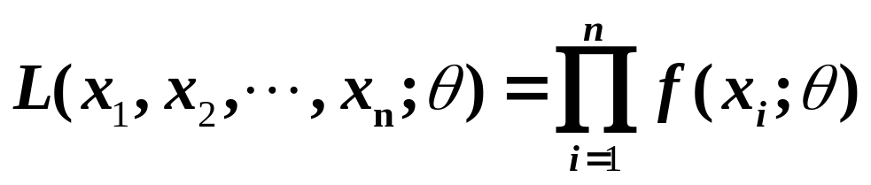

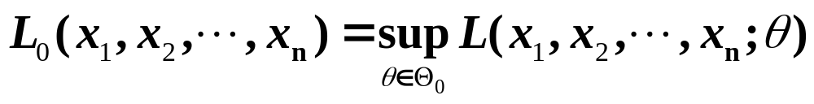

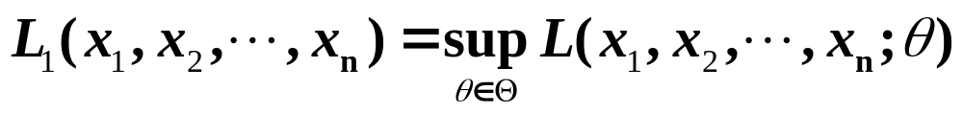
一、 似然比检验的基本步骤

Slide 5
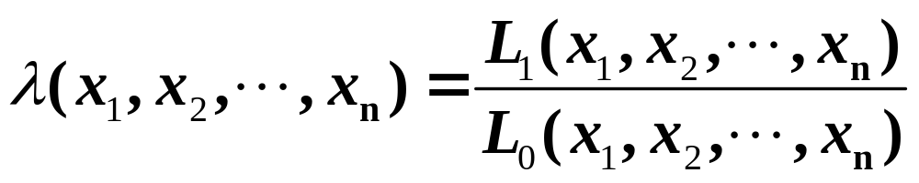




似然比定义为

Slide 6


这是因为如果原假设成立，似然比应接近1，反之，
似然比足够大时，可以拒绝原假设，接受备选假设.

Slide 7

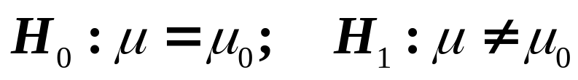
二、从似然比检验导出正态总体的
几个检验
例1(p144例4.16)

Slide 8
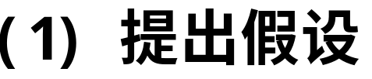

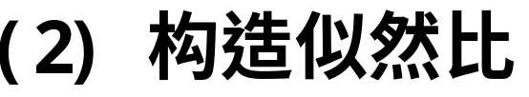
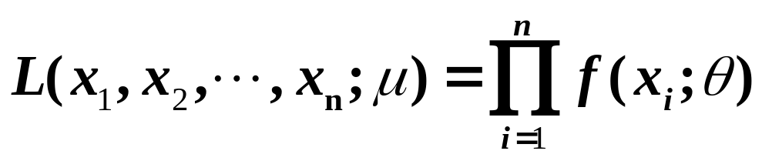
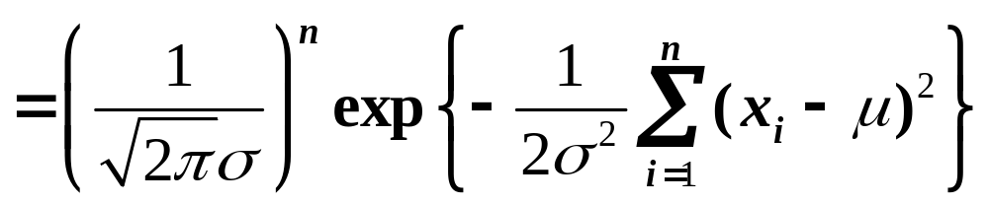

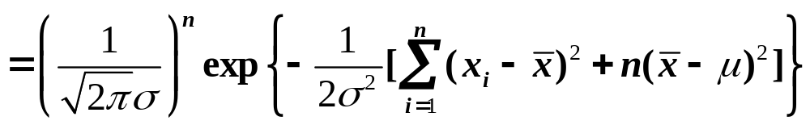
解：

Slide 9
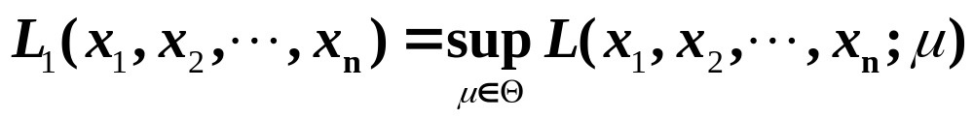
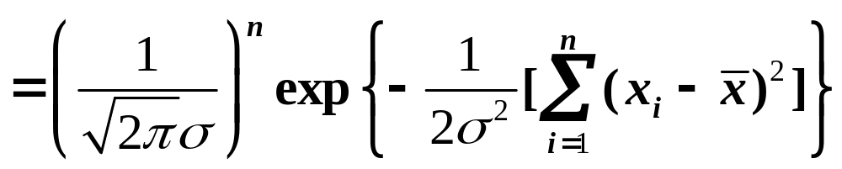
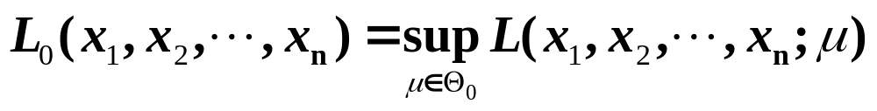
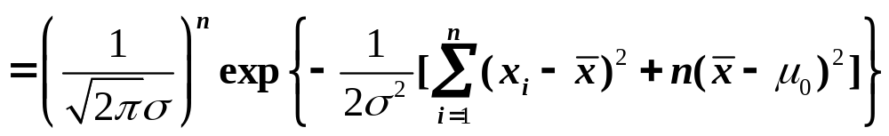
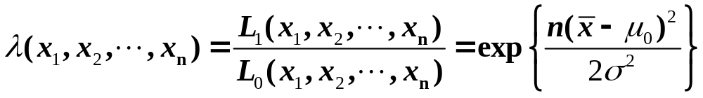

Slide 10
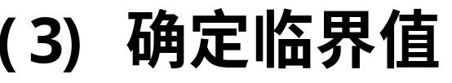
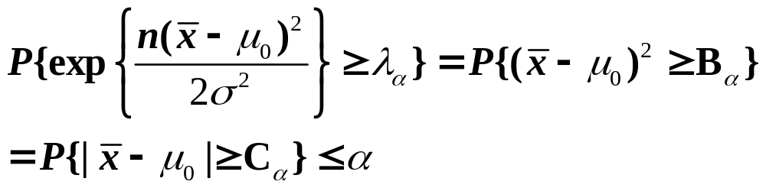
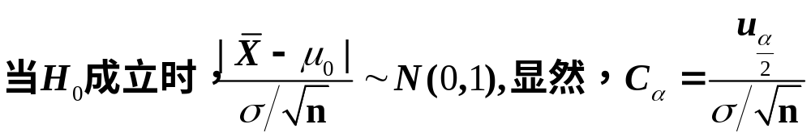
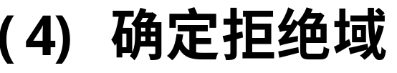
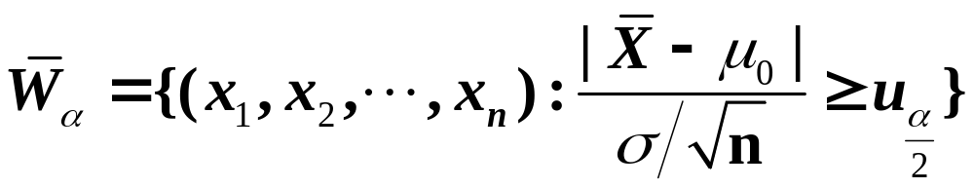
注：结果与前一章结论一致

Slide 11
例2(p145例4.17)
解：

Slide 12
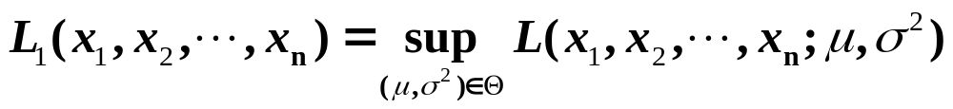
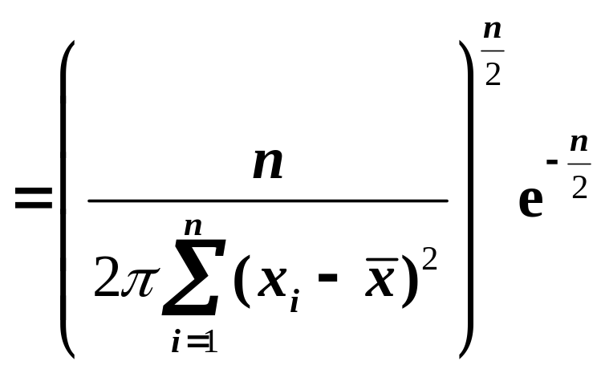

Slide 13
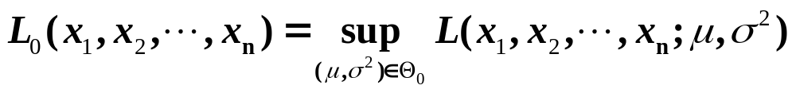
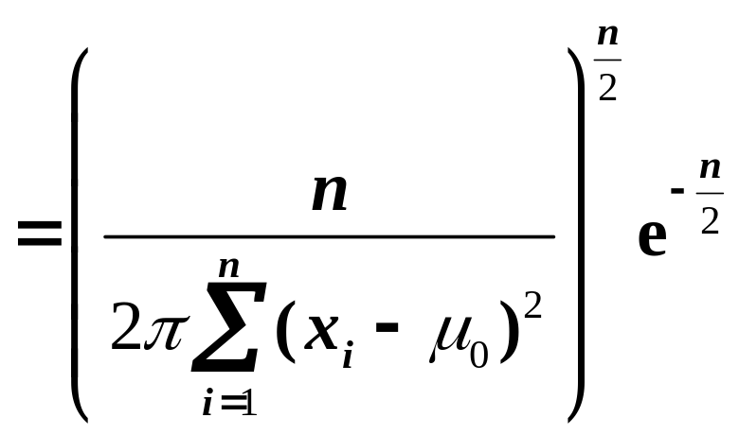
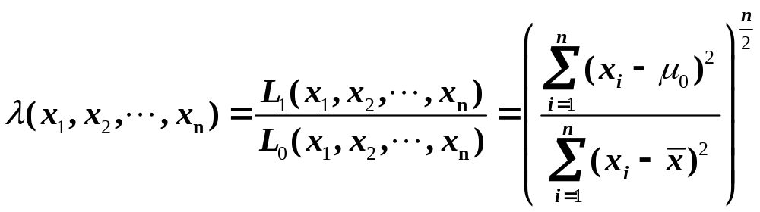

Slide 14
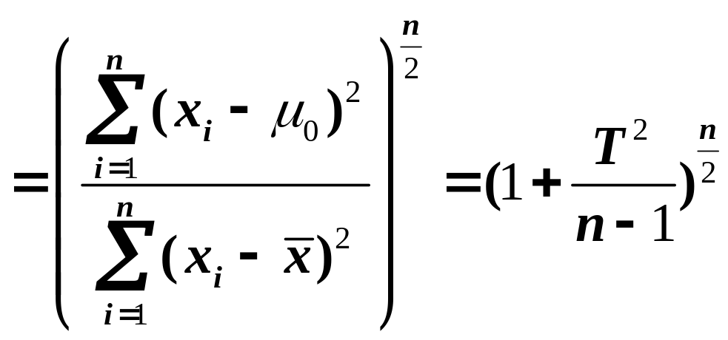
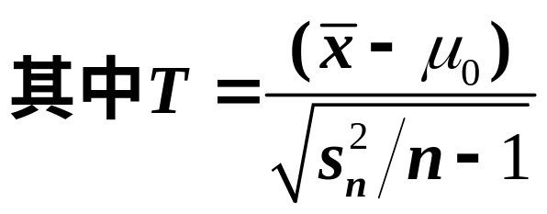
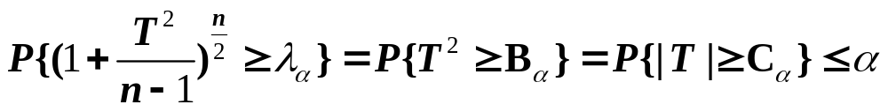

Slide 15
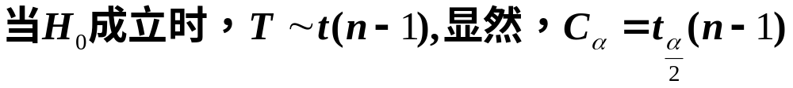
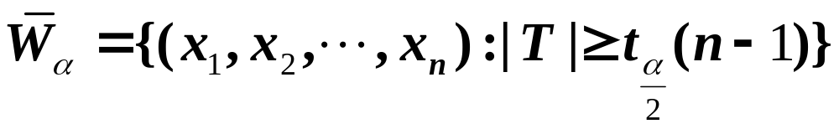
注：结果与前一章结论一致

Slide 16
再 见

